Slide 1
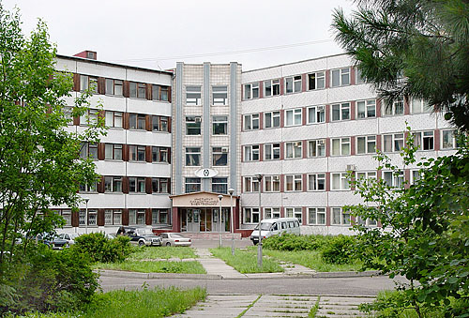
Электромагнитное сжатие тонких металлических оболочек импульсами тока с наносекундным временем нарастания
Эксперименты на генераторе МИГ в ИСЭ СО РАН
На сильноточном генераторе МИГ проводятся эксперименты по переключению тока генератора (~2 MA) на лайнер из тонкой фольги (алюминий 1.8 – 8.0 мкм) за время в несколько наносекунд с целью снижения начального радиуса лайнера до 1 мм и менее, повышения устойчивости и компактности сжатия лайнера и, как результат, формированию столба высокотемпературной плазмы (диаметром менее 0.1 мм) с плотностью частиц около или превышающей твердотельную и плотностью энергии более 10⁸ Дж/см³.

Slide 2
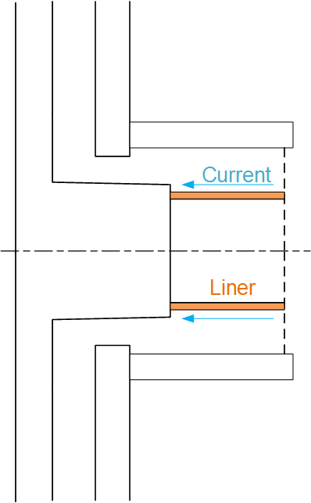
Электромагнитное сжатие цилиндрических оболочек
Сжатие цилиндрической оболочки (лайнера) током импульсного сильноточного генератора – способ создания столба высокотемпературной плотной плазмы.
По оболочке протекает ток генератора. Оболочка (давлением магнитного поля) ускоряется к оси, где (при ее стагнации) формируется столб плазмы.
Для формирования столба плазмы с высокой плотностью энергии необходимо:
Обеспечить высокую эффективность передачи энергии генератора в лайнер и
Реализовать как можно более компактное сжатие плазмы.
Для эффективной передачи энергии от генератора лайнеру необходимо, чтобы процесс финального сжатия проходил около максимума тока генератора. То есть время сжатия лайнера τ определяется временем нарастания тока генератора.
Развитие Релей-Тейлоровской неустойчивости ограничивает степень радиального сжатия плазмы r₀ /r_{f} ~ 10

Slide 3
Электромагнитное сжатие цилиндрических оболочек
Нульмерное моделирование сжатия лайнера током генератора показывает, что скорость лайнера при его 10-кратном радиальном сжатии составляет около v=3 r₀/τ. Здесь r₀ –начальный радиус лайнера, а τ - время его сжатия. Время нарастания тока наиболее быстрых сильноточных генераторов на базе водяных формирующих линий составляет около 100 нс. Следовательно, для ускорения лайнера до скорости v=3⋅10⁷ см/c на таком генераторе необходимо выбрать начальный радиус лайнера около 1 см.
r₀ /r_{f} ~ 10 r_{f} ~ 0.1 cm
В многочисленных экспериментах по сжатию лайнеров радиус формируемого столба плазмы составляет около 1 мм, что соответствует плотности внутренней энергии плазмы не более
W [Дж/см³] = E_{k} /(πr_{f}²l) = 2 ⋅10⁵ I² [MA]
При заданной скорости лайнера перед стагнацией, то есть r₀/τ = const, путь к снижению r_{0,} а, следовательно, и r_{f} есть снижение времени сжатия лайнера, для чего необходимо снижение времени нарастания тока через лайнер.
Если r₀/r_{f} ~ const r_{f} ∝ τ

Slide 4
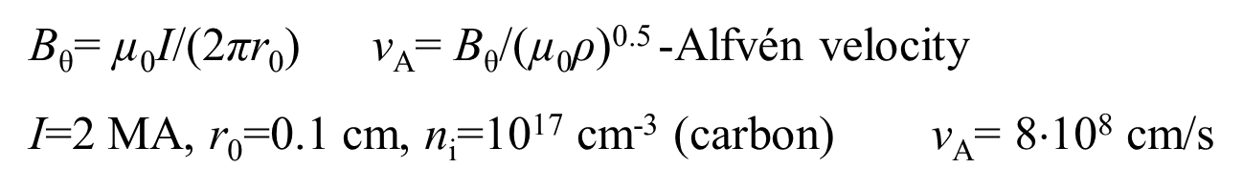
Иллюстрация способа наносекундного переключения тока на лайнер
Для обострения фронта тока через лайнер применяется конфигурация области нагрузки c предварительной инжекцией в область лайнера относительно низкоплотной плазмы.
Токовый слой перемещается вдоль лайнера со скоростью близкой к локальной скорости Альфена, что при указанных параметрах соответствует времени переключения тока на лайнер длиной 1 см чуть более 1 нс.

Slide 5

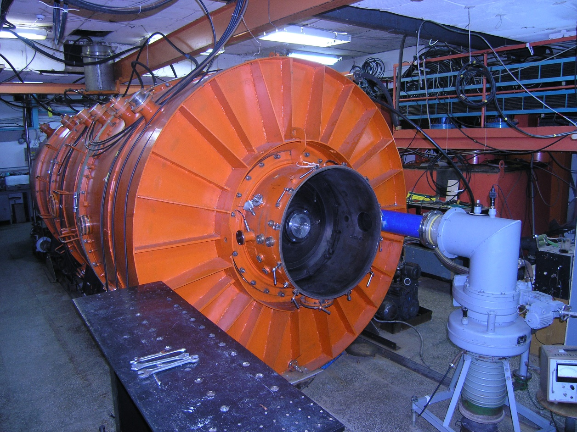
Генератор МИГ
Institute of High Current Electronics SB RAS

Slide 6
Лайнер диаметром 1.0 мм из 2×1.8 мкм-алюминиевой фольги
2r_{f} ~ 0.05 mm
Плотность ионов n_{i} ~ 3.4⋅10²³ cm⁻³
τ ~ 8 ns
Температура Беннетовского равновесия T_{B} ~175 eV
Плотность энергии ε ~ 2.5⋅10⁸ J/cm³

Slide 7
Возможные приложения
Наносекундное переключение тока генератора на нагрузку позволяет пересмотреть возможности ряда приложений.
Формирование пинча с плотностью выше твердотельной позволит генерировать импульсы мягкого рентгеновского излучения со спектром близким к планковскому (спектру излучения черного тела). Такие источники излучения востребованы в исследованиях по взаимодействию излучения с веществом.
Эксперименты по генерации плазмы с плотностью около и превышающей твердотельную и температурой 10-100 эВ имеют потенциал для лабораторных исследований (совместно с двух-мерными 2D и трех-мерными 3D магнитогидродинамическими расчетами) уравнений состояния (EOS) материалов, и, в частности, для получения новых знаний о внутреннем строении таких астрофизических объектов как гигантские планеты и коричневые карлики.
Рассматриваемый подход к повышению устойчивости и компактности сжатия лайнера в сочетании с другими, ранее предложенными и апробированными авторами работы подходами (в частности, применение спирального обратного токопровода) может быть использован в Magnetic Target Fusion (MTF) концепции реализации управляемого термоядерного синтеза (главным образом для снижение энергетики генератора, необходимой для зажигания термоядерного горения, пропорционально радиусу лайнера в квадрате). В MTF концепции рассматривается сжатие относительно тяжелой металлической оболочкой предварительно нагретого (до 100-200 эВ) и замагниченного дейтерий-тритиевого топлива.
Рассматриваемый подход обострения фронта тока через цилиндрический проводник потенциально позволяет в сравнительно простой конфигурации нагрузки генерировать магнитные поля уровня 100 МГс, используя имеющиеся в настоящее время сильноточные генераторы. Значительное увеличение достижимого поля обусловлено снижением радиуса проводника при котором он не разрушается магнитогидродинамической неустойчивостью за время нарастания тока.

Slide 8
Возможные приложения
Детали возможного применения обсуждаются в публикациях:
S. A. Sorokin Explosion of the thick metallic surface during ultrafast rise of a multimegagauss magnetic field//Physics of Plasmas V.25, 082704 (2018).
S.A. Sorokin Fast implosion of foil liners//Physics of Plasmas V.26, 082706 (2019).
S.A. Sorokin Magnetic implosion of thin aluminum foil liners//Plasma Phys. Control. Fusion, 64(6), 065005, 2022

Slide 9
Заключение
Таким образом, эксперименты с лайнерами из тонкой (1.8-2.5 мкм) фольги в конфигурации нагрузки с обострением тока через лайнер продемонстрировали (10-20)-кратное радиальное сжатие лайнеров с начальным диаметром около 1 мм и достижение плотности энергии в плазменном столбе уровня 3⋅10⁸ Дж/cм³ при токе через лайнер около 2 МА. Такой уровень плотности энергии более чем на 2 порядка превышает уровень плотности энергии, достигаемый на генераторах со временем нарастания тока около 100 нс (и таким же максимальным током) без обострения фронта тока через лайнер до нескольких наносекунд. Полученные принципиально новые результаты открывают широкие возможности для исследований при указанном уровне плотности энергии плазмы на существующих генераторах с умеренным энергозапасом (с током в несколько мегаампер).
Результаты исследований представлены в публикациях 2022 года:
1. Sorokin S.A., Magnetic implosion of thin aluminum foil liners
Plasma Phys. Control. Fusion, 64(6), 065005, 2022
doi: 10.1088/1361-6587/ac688f
2. S.A. Sorokin, Fast switching of megaampere current to the load
doi: 10.56761/EFRE2022.S2-O-007301
Proceedings of 8th International Congress on Energy Fluxes and Radiation Effects (EFRE–2022) Tomsk, Russia
3. S.A. Sorokin, Time-resolved measurement of the temperature of a pinched dense plasma by the ratio of the signals of two X-ray diodes with different spectral response
doi: 10.56761/EFRE2022.S2-P-007302
Proceedings of 8th International Congress on Energy Fluxes and Radiation Effects (EFRE–2022) Tomsk, Russia, P. 183

